Slide 1




LUYỆN TỪ VÀ CÂU
LUYỆN TẬP VỀ TỪ NHIỀU NGHĨA
(Trang 73)

Slide 2
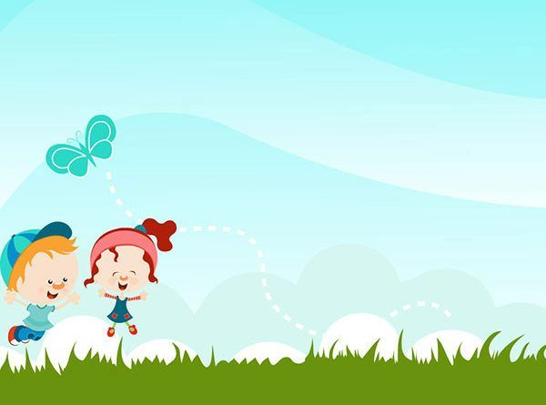

KHỞI ĐỘNG:
Thứ tư ngày 3 tháng 11 năm 2021
----------------
Luyện từ và câu
Tìm nghĩa chuyển của các từ: Lưỡi, miệng.
Thế nào là từ nhiều nghĩa?

Slide 3

1. Một số ví dụ về sự chuyển nghĩa của từ:
lưỡi dao, lưỡi lê, lưỡi kiếm, lưỡi liềm,
lưỡi hái, lưỡi cày, lưỡi búa, lưỡi rìu…
Lưỡi :
miệng ly, miệng chén, miệng bình,
miệng túi, miệng hố, miệng núi lửa…
Miệng:
2. Từ nhiều nghĩa là từ có một nghĩa gốc và một hay một số nghĩa chuyển. Các nghĩa của từ nhiều nghĩa bao giờ cũng có mối liên hệ với nhau.

Slide 4
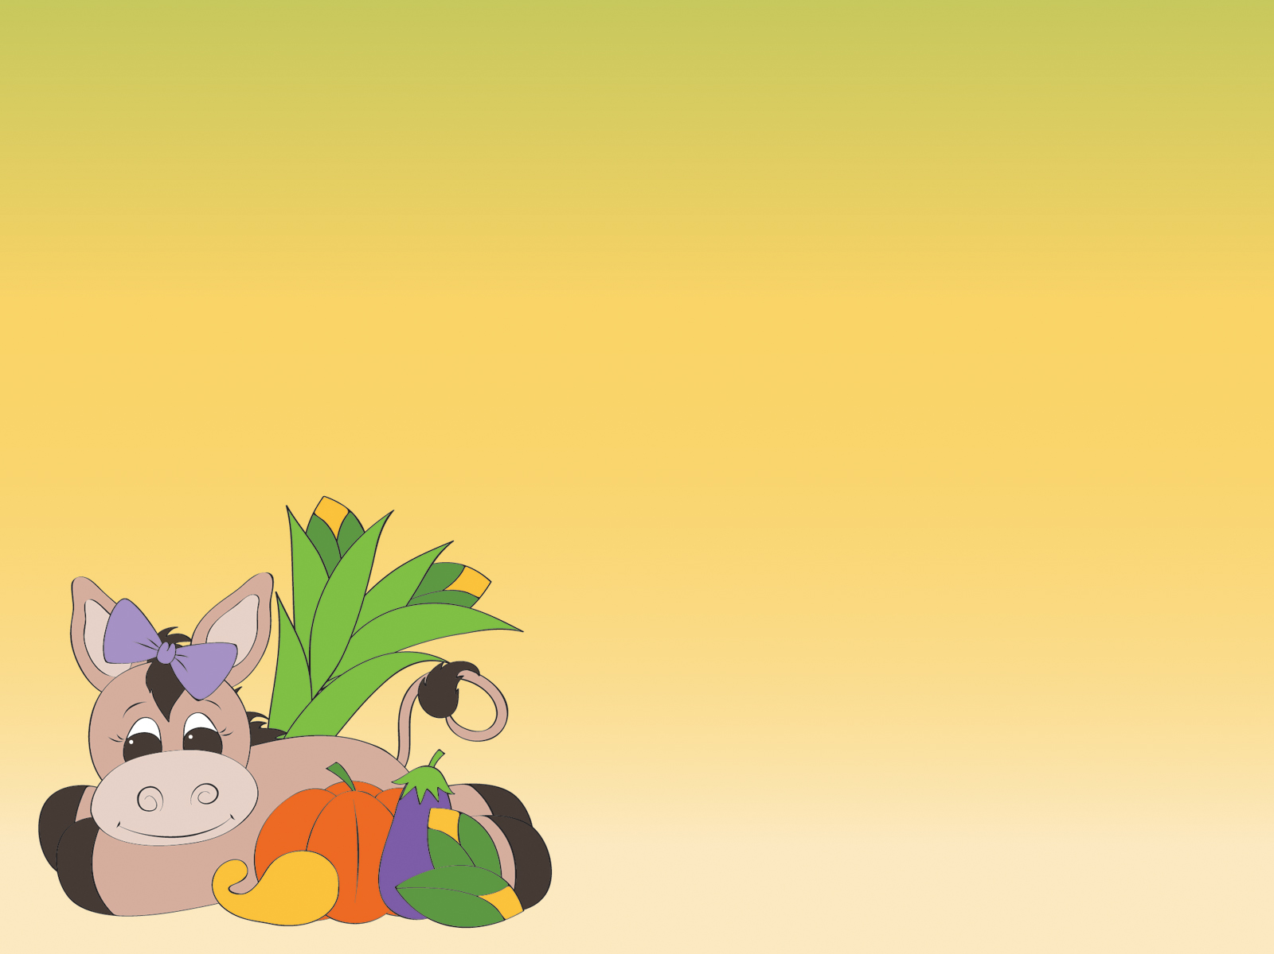
Thứ tư ngày 3 tháng 11 năm 2021
----------------
Tiếng Việt
Luyện từ và câu
LUYỆN TẬP VỀ TỪ NHIỀU NGHĨA

Slide 5


Bài 1.Tìm ở cột B lời giải nghĩa thích hợp cho từ chạy trong mỗi câu ở cột A
Luyện tập về từ nhiều nghĩa
A
B
1.Bé chạy lon ton
trên sân.
Hoạt động của máy móc.
2.Tàu chạy băng băng trên đường ray.
b.Khẩn trương tránh những điều không may xảy đến.
3.Đồng hồ chạy đúng
giờ.
c. Sự di chuyển nhanh bằng phương tiện giao thông.
4.Dân làng khẩn
trương chạy lũ.
d. Sự di chuyển nhanh
bằng chân.

Slide 6
Bài 1.Tìm ở cột B lời giải nghĩa thích hợp cho từ chạy trong mỗi câu ở cột A
Luyện tập về từ nhiều nghĩa
A
B
1.Bé chạy lon ton
trên sân.
Hoạt động của máy móc.
2.Tàu chạy băng băng trên đường ray.
b.Khẩn trương tránh những điều không may xảy đến.
3.Đồng hồ chạy đúng
giờ.
c. Sự di chuyển nhanh bằng phương tiện giao thông.
4.Dân làng khẩn
trương chạy lũ.
d. Sự di chuyển nhanh
bằng chân.

Slide 7
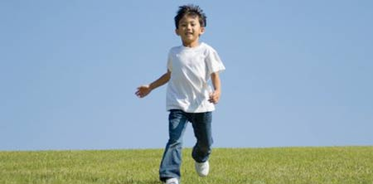
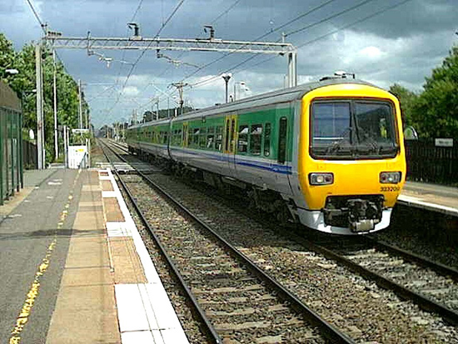
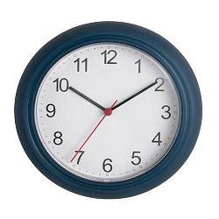
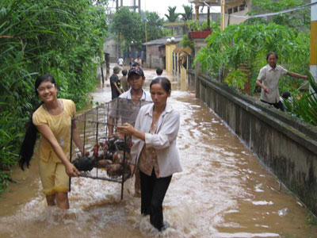

Slide 8
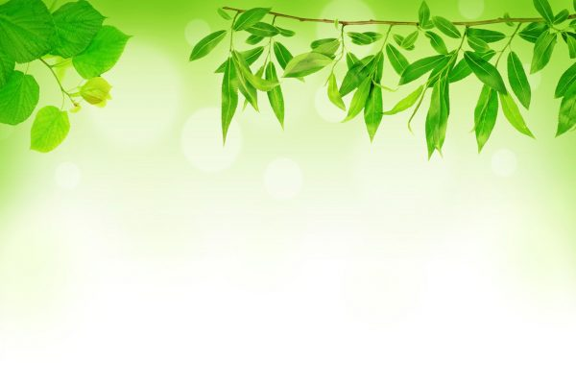
Bài 2: dòng nào dưới đây nêu dúng nét nghĩa chung của từ chạy có trong tất cả các câu trên
Luyện tập về từ nhiều nghĩa
a) Sự di chuyển.
b) Sự vận động nhanh.
c) Di chuyển bằng chân.

Slide 9
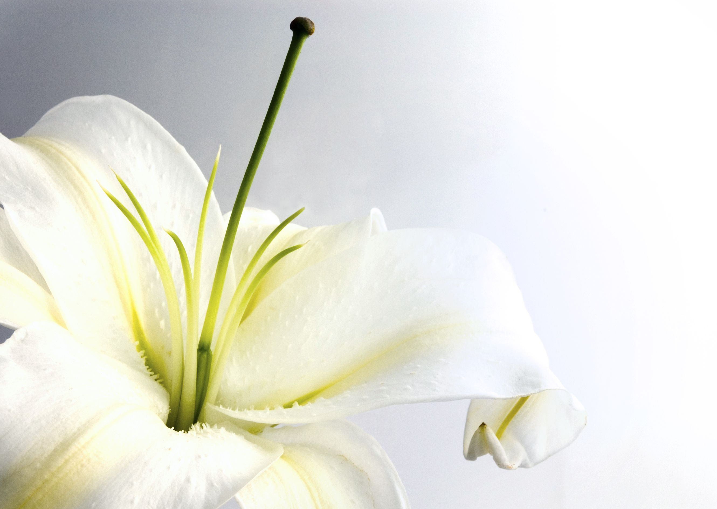
Bài 3. Từ ăn trong câu nào dưới đây được dùng với nghĩa gốc ?
Luyện tập về từ nhiều nghĩa
a) Bác Lê lội ruộng nhiều nên bị nước ăn chân.
b) Cứ chiều chiều, Vũ lại nghe tiếng còi tàu vào cảng ăn than.
c) Hôm nào cũng vậy, cả gia đình tôi cùng ăn bữa cơm tối rất vui vẻ.

Slide 10

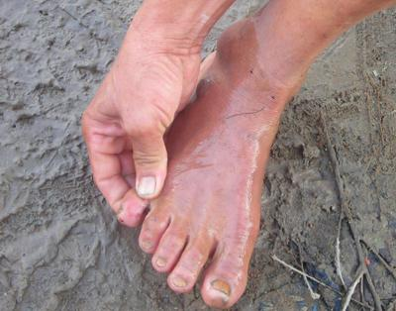
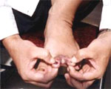
Luyện tập về từ nhiều nghĩa
Bài 3. Từ ăn trong câu nào dưới đây được dùng với nghĩa gốc ?
a) Bác Lê lội ruộng nhiều nên bị nước ăn chân.

Slide 11
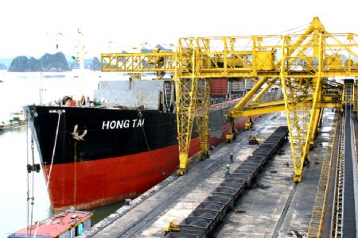
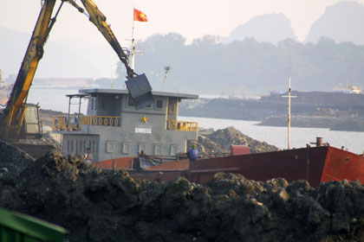
Luyện tập về từ nhiều nghĩa
Bài 3. Từ ăn trong câu nào dưới đây được dùng với nghĩa gốc ?
b) Cứ chiều chiều, Vũ lại nghe tiếng còi tàu
vào cảng ăn than.

Slide 12
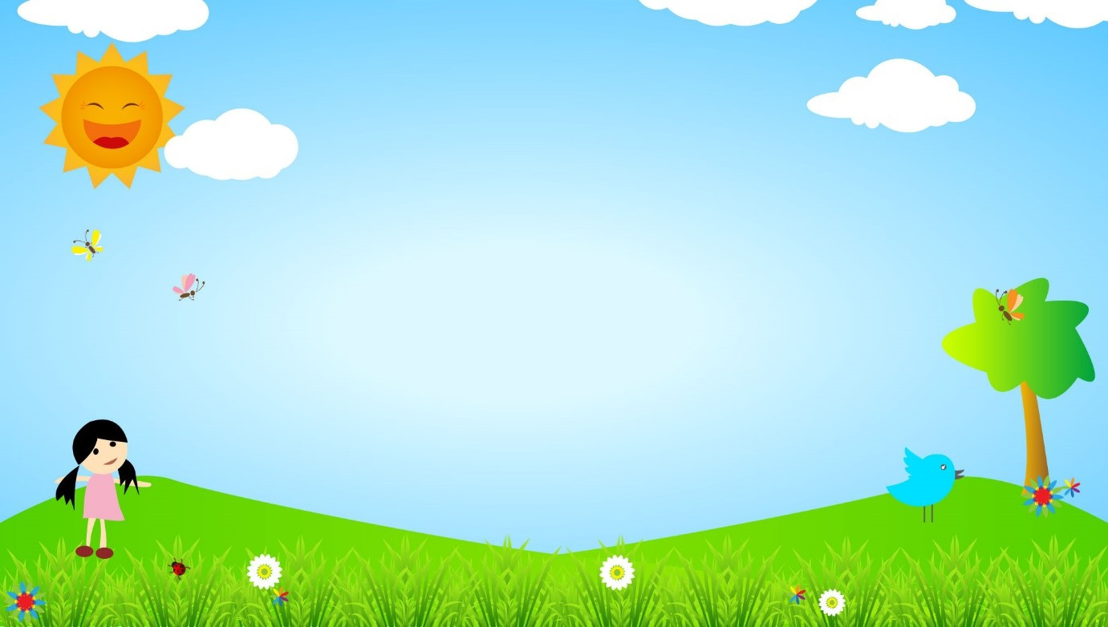
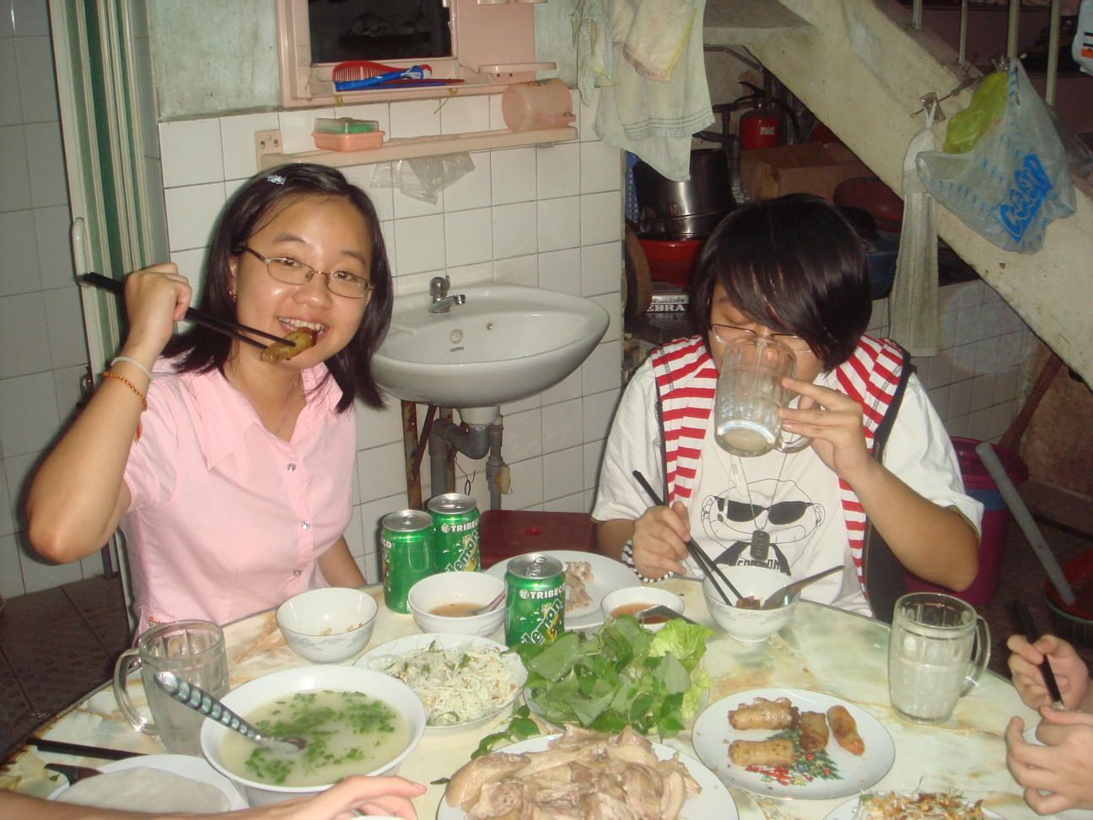
Bài 3. Từ ăn trong câu nào dưới đây được dùng với nghĩa gốc ?
c) Hôm nào cũng vậy, cả gia đình tôi
cùng ăn bữa cơm tối rất vui vẻ.

Slide 13

Bài 3. Từ ăn trong câu nào dưới đây được dùng với nghĩa gốc ?
Luyện tập về từ nhiều nghĩa
a) Bác Lê lội ruộng nhiều nên bị nước ăn chân.
b) Cứ chiều chiều, Vũ lại nghe tiếng còi tàu vào cảng ăn than.
c) Hôm nào cũng vậy, cả gia đình tôi cùng ăn bữa cơm tối rất vui vẻ.
c) Hôm nào cũng vậy, cả gia đình tôi cùng ăn bữa
cơm tối rất vui vẻ.
Nghĩa gốc

Slide 14
MỞ RỘNG
Từ đánh trong câu nào dưới đây được dùng với nghĩa chuyển ?
Bác Luật đang đánh trống vào lớp.
Thầy thắng đánh đàn.
Hùng và Dũng đang đánh nhau.
Chị Hoa đánh môi son.
Anh Cường đang đánh giày.
đánh

Slide 15
Bài 4. Chọn một trong hai từ dưới đây và đặt câu để phân biệt các nghĩa của từ ấy.
Luyện tập về từ nhiều nghĩa
a/ Đi
Nghĩa 1: tự di chuyển bằng bàn chân.
Nghĩa 2: mang ( xỏ) vào chân hoặc tay để che giữ.
b/ Đứng
Nghĩa 1: ở tư thế thẳng, chân đặt trên mặt nền.
Nghĩa 2: ngừng chuyển động.

Slide 16
Đặt câu để phân biệt từ đi
Luyện tập về từ nhiều nghĩa
Bài 4:
Ông em đi rất chậm.( nghĩa 1)
Bé Thơ đang tập đi. ( nghĩa 1)
Nga đi đôi giày màu đỏ. ( nghĩa 2)
Trời lạnh, mẹ đi tất cho ấm chân. ( nghĩa 2)

Slide 17
Đặt câu để phân biệt từ đứng
Bài 4
Chú bộ đội đứng gác.( nghĩa 1)
Em đứng đợi mẹ trước cổng trường. ( nghĩa 1)
Giờ chào cờ, chúng em đứng nghiêm. ( nghĩa 1)
Kim giờ chiếc đồng hồ lại đứng rồi ! ( nghĩa 2)
Mặt trời đứng bóng. ( nghĩa 2)
Trời đứng gió. ( nghĩa 2)

